Slide 1


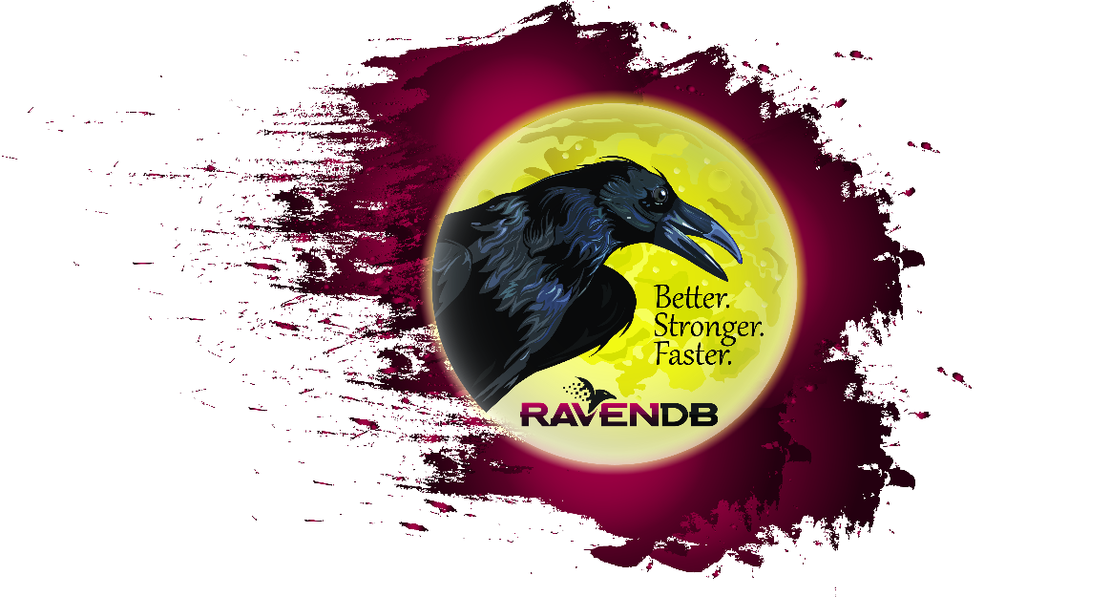


RavenDB 3.0
Михаил Ярийчук
Hibernating Rhinos

Slide 2
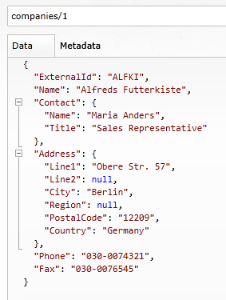

A Что ЭТО ТАКОЕ, RavenDB? NoSQL Document Database
Notes:
RavenDB - NoSQL Document Database
- что такое NoSQL
- что такое document database -> сохраняет бизнесс оъект в оригинальном виде, включая встроенные объекты
БД второго поколения
драйверы для .NET, JVM, node.js
Поддержка REST -> использование из других языков --> способных на запросы HTTP

Slide 3
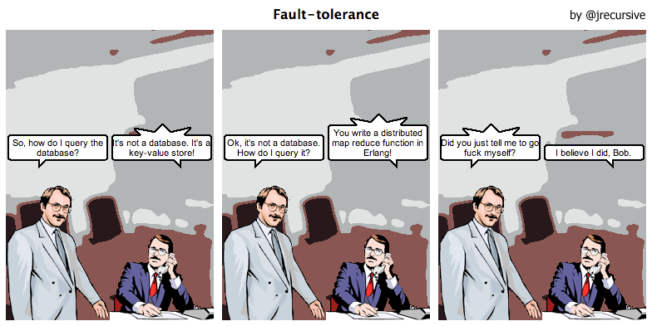
Первое поколение баз данных NoSQL
Notes:
Первое поколение БД NoSQL
- сложная администрация и конфигурация
много работы вручную
пример - CouchDB --> query соотвествие индексу --> table scan
пример - Redis --> нет поддержки failover

Slide 4
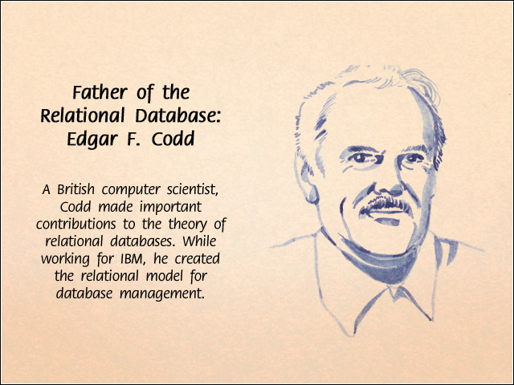
А что насчет SQL?
Notes:
Мы все еще любим SQL, но не во всем он одинаково полезен
Хорошо справляется с reporting, табличными данными
- был спроектирован в 70-е, для решения задач акуальных в то время
- не предназначен для горизонтального маштабирования
- дорогие машины, дешевые пользователи
- жесткая схема данных, медленные изменения

Slide 5

Сильные стороны RavenDB…
http://forum.xcitefun.net/chinese-strong-child-t9242.html
Notes:
В общем, RavenDB просто работает
нет нужды в администрировании, самонастраивающаяся функциональность
Dynamic queries (dynamic indexes)
Dynamic schema
Реализация map/reduce
легко и интуитивно работать, не происходит impedance mismatch
предотвращает стрельбу по ногам
* рассказать что такое impedance mismatch (забивать гвозди микроскопом)

Slide 6
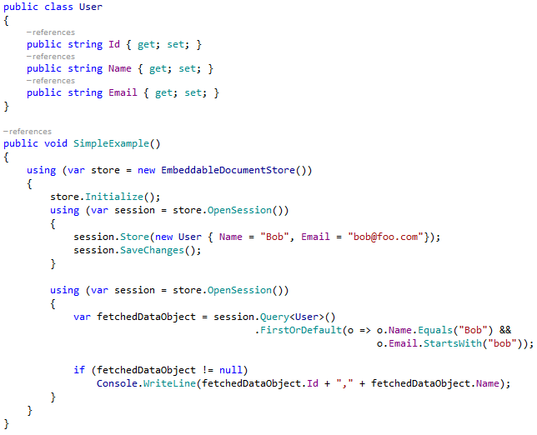
Интуитивный API?
Загрузить в БД новый объект
Получить объект из БД используя запрос

Slide 7

Осторожно,нога!
http://freedomfeens.com/blog/2013/02/02/prohibited-thou-shalt-not-photoshop/obamas-shotgun-foot/
Notes:
По умолчанию предотвращает стрельбу по собственным ногам
- невозможны огромные результаты queries (есть специализированный streaming API)
ограничение количества обращений к серверу в каждой сессии (предотвратить n+1 queries)
No locks → no deadlocks
нет Tablescan → автоматические индексы

Slide 8
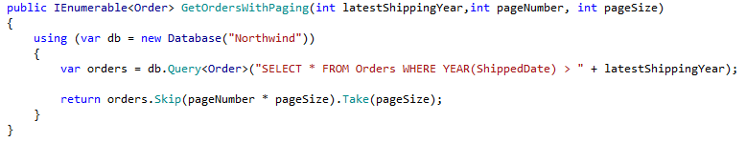
Стрельба по ногам - 1
Notes:
Example of unbounded result set

Slide 9
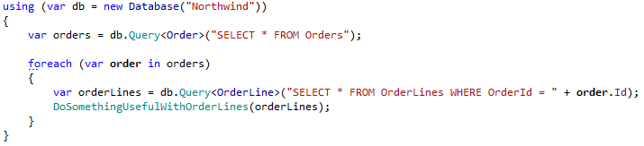
Стрельба по ногам - 2
Notes:
Example of SELECT N + 1 query (using PetaPoco micro-orm framework)

Slide 10

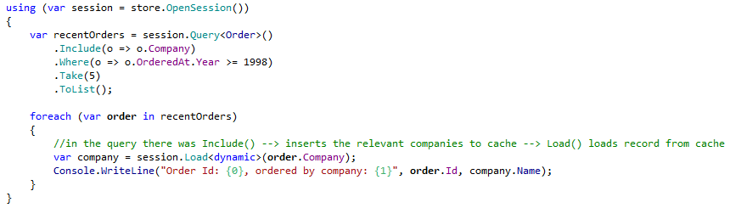
Notes:
* Использование объекта внутри объекта - объяснить о том что нет join в RavenDB
* объяснить include

Slide 11

Гарантии…
http://demotivatorium.ru/demotivators/d/21954/
Notes:
RavenDB vs SQL
- запрос на SQL сервер возвращает консистентные данные. Для этого требуется много дорогостоящих блокировок (locks)
запрос на RavenDB возвращает то что имеется в наличии СЕЙЧАС (eventual consistency)
гарантии согласованности ACID у RavenDB
Объяснение согласованности которая достигается со временем → eventual consistency - пример банковской системы
* eventual consistency позволяет реализовать оптимизации, например low latency/low throughput → high latency/high throughput

Slide 12
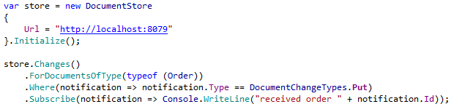
Changes… API
Notes:
Что может Changes API → объяснение

Slide 13
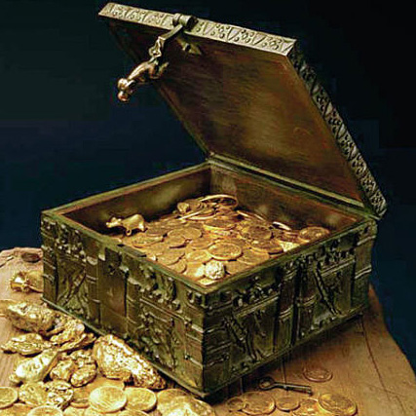
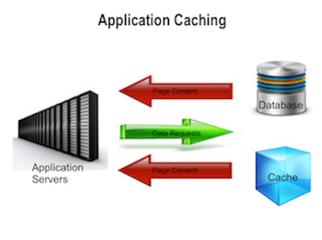
Кэш - дело тонкое!
Notes:
В RavenDB встроенный кэш
- Http cache, если возможно предотвращает нагрузку на сервер (304 not modified)
Агрессивный кэш, предотвращает запросы на сервер. Использует Changes API для cache invalidation
* почему не использовать всегда агрессивный кэш? → racing condition между query и событием Changes API которое должно сделать invalidate на результат query

Slide 14
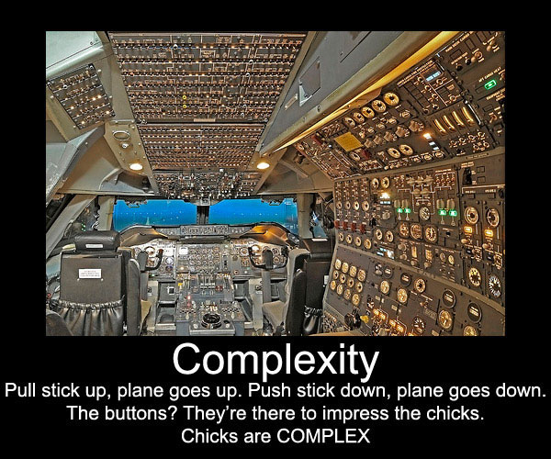
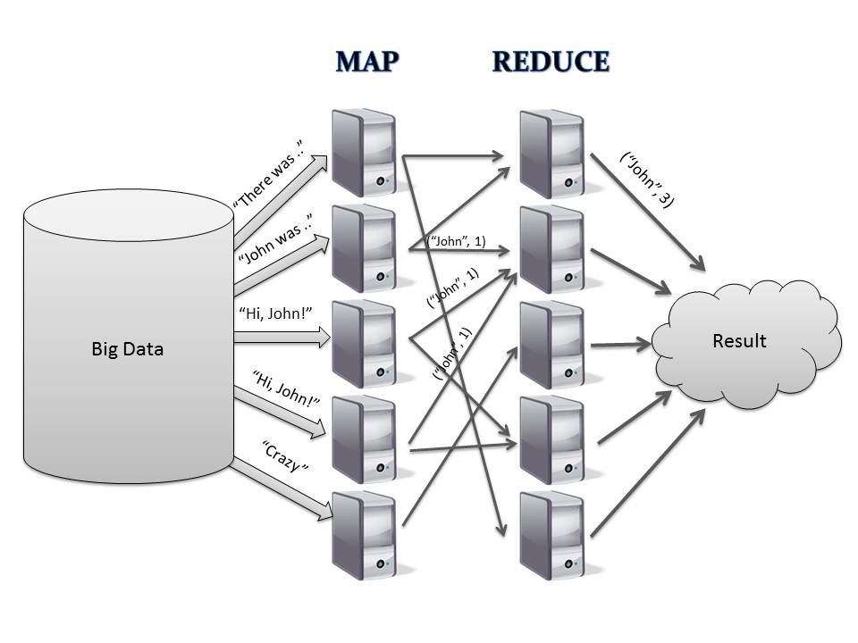
Map/Reduce это сложно?
Notes:
это совершенно не сложно, а в особенности в RavenDB.
Map/reduce = group by.

Slide 15
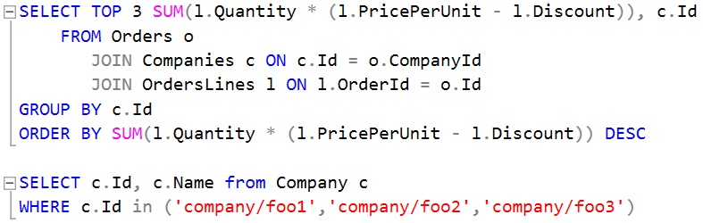
Map/reduce – SQL
Notes:
- даже в простой БД как Northwind, нужно несколько join-ов
- каждый query - заново весь процесс (table scan/запрос индексов)
а что будет когда есть 50 миллионов заказов?

Slide 16
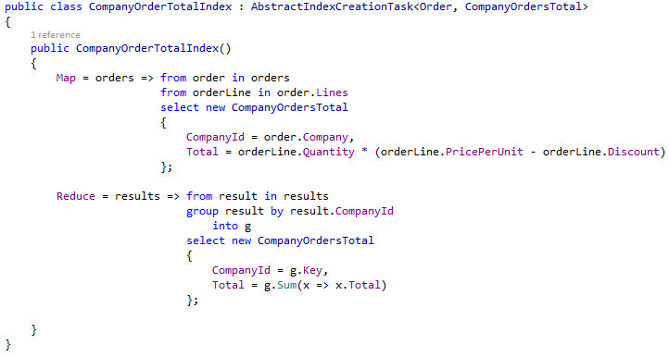
Map/Reduce - индекс
Notes:
общее описание процесса индексации
после индексации, запросы идут на pre-computed data - результат индексации
update не вызывает полную перестройку индекса, а только релевантную часть
определение индекса map/reduce – Total orders by customer

Slide 17

Map/reduce - RavenDB
Notes:
этот запрос гораздо дешевле чем в SQL, вне зависимости от количества данных. (query on pre-computed data)

Slide 18
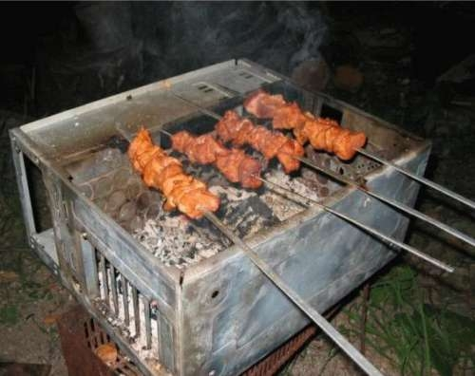
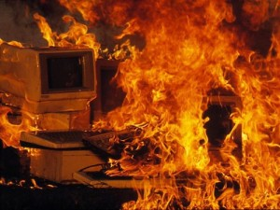
High Availability/DR
Notes:
High Availability это когда происходит чтото плохое. Например шашлык из серверов.
Replication в RavenDB легко и быстро конфигурируется, поддерживает автоматический Failover.
нет нужды в конфигурации клиентской стороны RavenDB - автоматичски конфигурируется топология репликации и failover

Slide 19
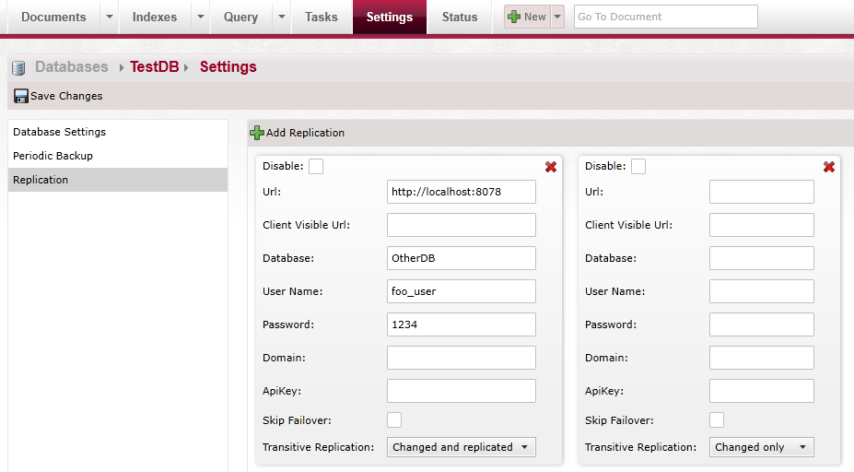
High Availability/DR
Notes:
вот как конфигурируется replication/failover

Slide 20
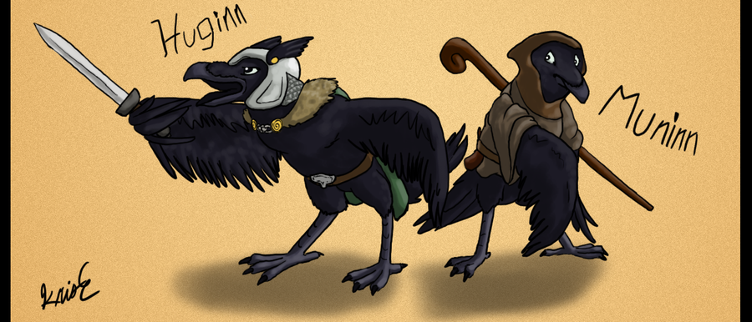
Voron и остальные новшества
http://fc03.deviantart.net/fs70/i/2011/296/5/d/huginn_and_muninn_by_victoryordeath-d4dq7zy.png
Notes:
Новый движок RavenDB - low level key/value store.
поддержка ACID
высокая производительность
способность производить около миллиона writes/sec
сособность производить около 16 миллионов reads/sec
Архитектура REST работает через интерфейсы OWIN
HTML5 Manement Studio
RavenFS - распределенная файловая система
способен справлятся с очень большими файлами
передает измененая только тех частей файлов которые действительно изменились

Slide 21

Вопросы?
RavenDB Google Group
RavenDB Github Repository
Михаил Ярийчук
Hibernating Rhinos
michael.yarichuk@hibernatingrhinos.com
http://www.eyeflow.com/12-questions-to-ask-a-prospective-seo-consultant/

